Slide 1
সবাইকে শুভেচ্ছা

Slide 2
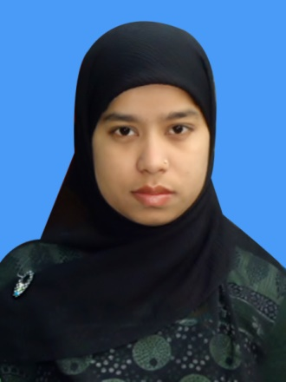
শিক্ষক পরিচিতি
আছমা বেগম
সহাকারী শিক্ষক
পশ্চিম সিরাজপুর স.প্রা.বি.
কোম্পানীগঞ্জ,নোয়াখালী।
asmabegumsumi1985@gmail.com

Slide 3
পাঠ পরিচিতি
শ্রেণিঃ দ্বিতীয়
বিষয়ঃ প্রাথমিক গণিত
পাঠঃ যোগ
পাঠ্যাংশঃ ২ অঙ্কের সংখ্যা
পৃষ্ঠাঃ ১৭
সময়ঃ ৪০ মিনিট

Slide 4
শিখনফল
এ পাঠ শেষে শিক্ষার্থীরা -
৯.১.1উপকরণ ব্যবহার করে যোগ করতে পারবে।

Slide 5
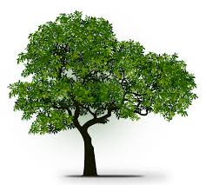
চলো আমরা একটি ছবি দেখি
৩টি পখি ছিল
২টি পাখি আসল
একত্রে কতটি পাখি হলো?
একত্রে মানে যোগ।
৫টি পাখি।

Slide 6
যোগ (২ অঙ্কের সংখ্যা )
আজকের পাঠ

Slide 7
বাস্তব পর্যায়
দুইজন শিক্ষার্থীকে সামনে এনে একজনের হাতে ৫ টি মার্বেল এবং অন্য জনের হাতে ৪ টি মার্বেল দিয়ে তাদের যোগ করত বলবো।

Slide 8
অর্ধ বাস্তব পর্যায়
রেজার ৩২টি কাগজ ছিল।মিনা তাকে ২৪টি কাগজ দিল। এখন রেজার কতগুলো কাগজ হলো?
১০
১০
১০
১০
১০

Slide 9
রেজার ৩২ টি কাগজ আছে ।
১০
১০
মিনা তাকে ২৪ টি কাগজ দিল।
১০
রেজার কতগুলো কাগজ হলো?
১০
৩২ + ২৪ = ৫৬
১০

Slide 10
বস্তু নিরপেক্ষ পর্যায়
দশক
একক
একক স্থানের অঙ্ক যোগ করি
দশক স্থানের অঙ্ক যোগ করি
৩ ২
+ ২ ৪
৬
৫
২+৪=৬
৩+২= ৫

Slide 11
দলীয় কাজ
যোগ কর
সময়ঃ ৫ মিনিট
দল | রোল | কাজ
গোলাপ | ১,৩,৫,৭,৯,১১ | ৩৬ + ২২ =
জবা | ২,৪,৬,৮,১০,১২ | ৩৩ + ২৫ =
বেলী | ১৩,১৫,১৭,১৯,২১ | ৩০ + ২৮ =
শাপলা | ১৪,১৬,১৮,২০,২২,২৪ | ৩২ + ২৬ =
৫৮
৫৮
৫৮
৫৮

Slide 12
পাঠ্য বইয়ের ১৭ পৃষ্ঠা খোল। সমস্যাটি সমাধান কর।

Slide 13
মুল্যায়ন
আর
একত্রে
৫ টি
৩+২=৫

Slide 14
বাড়ির কাজ
সমস্যাটি সমাধান করে আনবে।
রাজু বাজার থেকে ৪৫ টাকার মাছ ও ৩৮ টাকার সবজি কিনল। সে মোট কত খরচ করল?

Slide 15
সকলকে ধন্যবাদ

